Slide 1

Đề tài
Nghiên cứu công nghệ ASP.NET và FACEBOOK API
Sinh viên: Trần Thị Nhung
Lớp: 3C – CNTTK6
GVHD: TH.S Hoàng Anh Tuấn

Slide 2
LÝ DO CHỌN ĐỀ TÀI
1
2
3
Công nghệ phát triển nhanh như vũ bão, chuyển từ chức năng sang cung cấp dịch vụ. Đòi hỏi, ngôn ngữ lập trình thay đổi.
Mạng xã hội trở thành nhu cầu khá phổ biến, Facebook đã nhanh chóng trở thành mạng xã hội số một thế giới.
Facebook tích hợp nhiều ứng dụng giải trí mang tính cộng đồng, thu hút nhiều người sử dụng.
Nghiên cứu công nghệ về ASP.NET
và FACEBOOK API

Slide 3

NỘI DUNG ĐỀ TÀI
Giới thiệu đề tài
Nghiên cứu công nghệ
Demo ứng dụng
Kết luận

Slide 4


GIỚI THIỆU ĐỀ TÀI
Tìm hiểu Công nghệ ASP.NET
Tìm hiểu về API (Facebook API, Web API)
Demo phát triển ứng dụng trên nền tảng hỗ trợ của Facebook API.
Nội dung đề tài
Phát triển ứng dụng chia sẻ bài viết, hình ảnh, video lên trang cá nhân hoặc fanpage do mình làm quản trị.
Giúp nhà phát triển ứng dụng quản lý thuận tiện hơn.
Tìm hiểu xu hướng mới hiện nay, facebook hỗ trợ cho nhà phát triển.
Mục tiêu đề tài

Slide 5

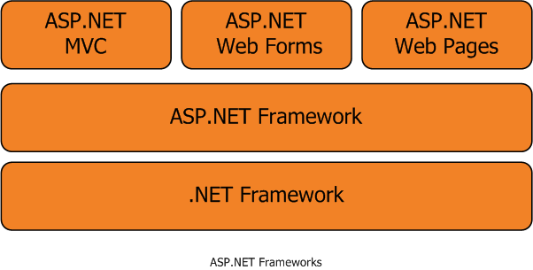
NGHIÊN CỨU CÔNG NGHỆ
ASP.NET là một nền tảng ứng dụng web (web application framework)
T2-2002 đã được ra mắt phiên bản 1.0 cùng với phiên bản 1.0 của
.NET framework.

Slide 6
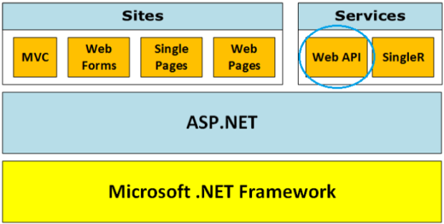

NGHIÊN CỨU CÔNG NGHỆ
Web API là công nghệ khá mới của hãng Microsoft để xây dựng dịch vụ thành phần phân tán.
ASP.NET Web Api là một framework giúp cho việc xây dựng HTTP service một cách dễ dàng.
Trên nền tảng Net 4.0 trở lên có xuất hiện một công nghệ mới đó là tạo Webservices bằng Web Api.

Slide 7

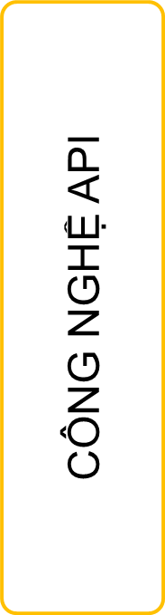
NGHIÊN CỨU CÔNG NGHỆ

Slide 8
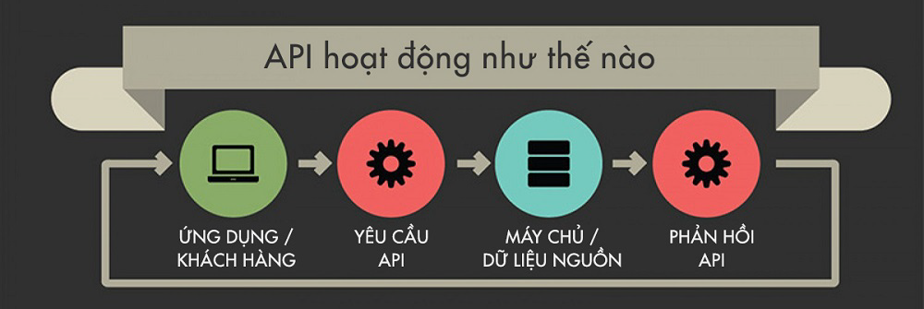
NGHIÊN CỨU CÔNG NGHỆ
API là một giao diện mà một hệ thống máy tính hay ứng dụng cung cấp để cho phép các yêu cầu dịch vụ có thể được tạo ra từ các chương trình máy tính khác, và/hoặc cho phép dữ liệu có thể được trao đổi qua lại giữa chúng.
Mục đích chính của một API là cung cấp khả năng truy xuất đến một tập các hàm hay dùng.

Slide 9
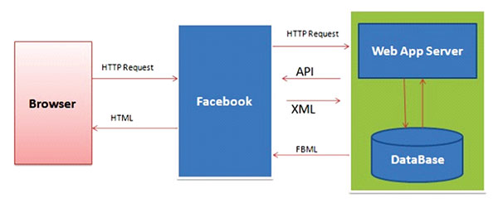
NGHIÊN CỨU CÔNG NGHỆ
Facebook API là một nền tảng để xây dựng những ứng dụng cho các thành viên của mạng xã hội Facebook
API cung cấp những lời gọi để lấy thông tin về người sử dụng, nhóm người dùng…

Slide 10

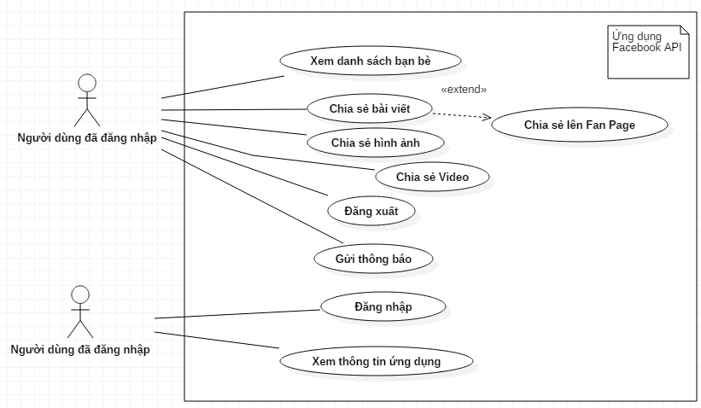
SƠ ĐỒ TỔNG QUAN

Slide 11
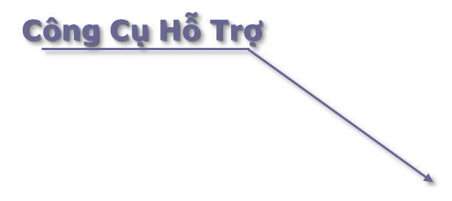



CÔNG CỤ HỖ TRỢ XÂY DỰNG PHẦN MỀM
Công cụ xây dựng phần mềm
Microsoft visual studio 2013
Hỗ trợ Theme
Bootstrap

Slide 12
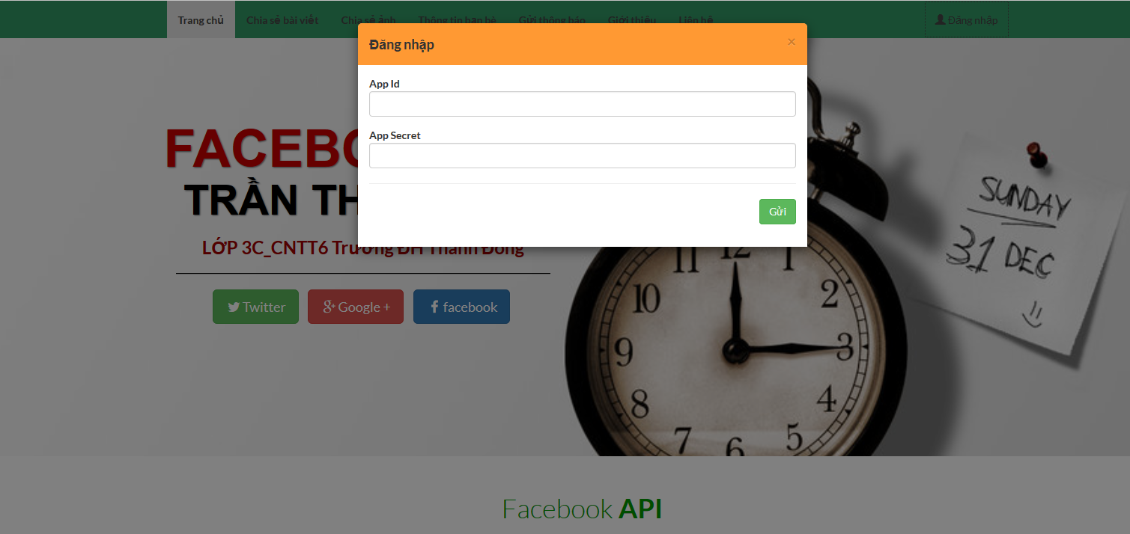
GIAO DIỆN PHẦN MỀM
* Form đăng nhập hệ thống
* Trước khi sử dụng phần mềm cần đăng nhập vào hệ thống trước

Slide 13
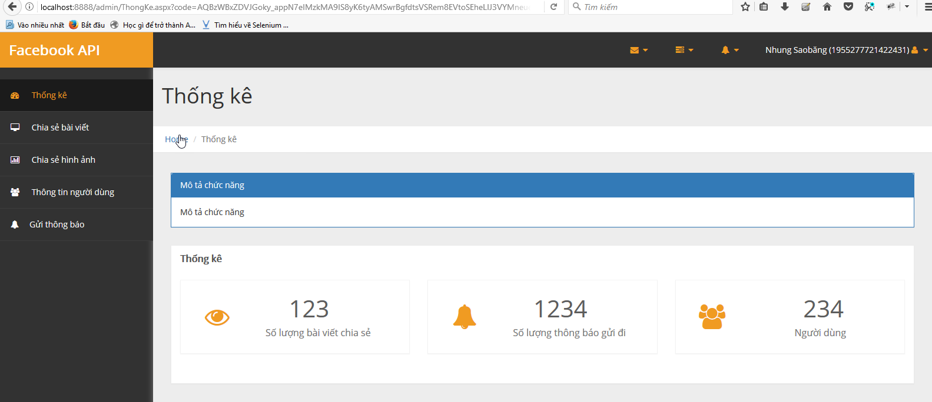
GIAO DIỆN PHẦN MỀN

Slide 14
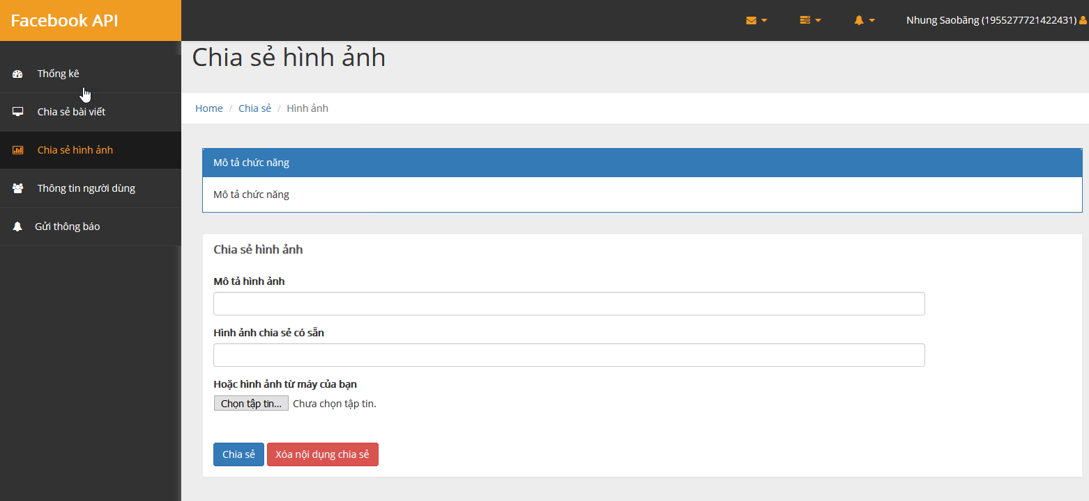
GIAO DIỆN PHẦN MỀM

Slide 15


KẾT LUẬN
Tính kết nối cao, chia sẻ cập nhật thông tin hàng ngày mà vẫn bảo vệ quyền riêng tư.
Ứng dụng được thiết kế khoa học, thao tác nhanh gọn, hỗ trợ Tiếng việt tốt.
Dễ dàng lưu trữ và chia sẻ hình ảnh, Video clip…
Khả năng kết nối, giao lưu với các thành viên trên các lãnh thổ khác nhau.
ƯU ĐIỂM
Người dùng không tùy chỉnh được template để có trang riêng cho mình.
Tài khoản facebook phải được đăng ký quyền của Developers (Nhà phát triển).
Nếu là người mới dùng Facebook sẽ gặp khó khăn về thao tác.
Hiện tại, Facebook giới hạn quyền phát triển của Developers rất nhiều.
HẠN CHẾ

Slide 16


HƯỚNG PHÁT TRIỂN
Thêm chức năng
Thao tác đơn giản hơn

Slide 17


